Slide 1
Segmentación de perfiles estudiantiles mediante técnicas de aprendizaje no supervisado
Maestría de Inteligencia Artificial – Aprendizaje Automático

Slide 2
Grupo 11 - Integrantes
Miguel Angel Behr López
Miguel Angel Chang Aguilar
Jhon Henry Quimi Loza
Erik Ricardo Nevárez Benavidez

Slide 3

Introducción y Objetivo
• Aplicar técnicas de aprendizaje no supervisado para segmentar perfiles estudiantiles.
• Analizar patrones relacionados con:
- horas de estudio,
- asistencia,
- desempeño académico,
- y comportamiento estudiantil.
• Implementar modelos:
- K-Means
- DBSCAN
- PCA
- t-SNE
• Visualizar y comparar agrupamientos obtenidos mediante clustering.

Slide 4
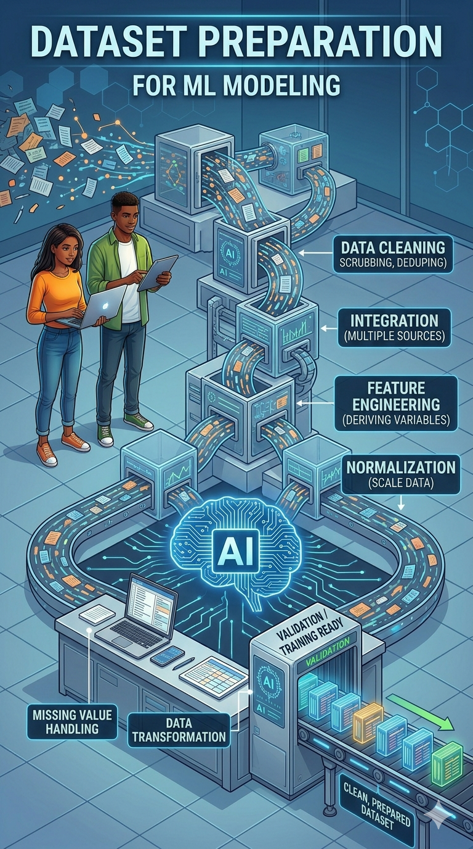
Dataset y preparación de datos
Dataset utilizado:
• student_performance.csv
Características:
• 500 registros
• 11 variables
• Variables numéricas y categóricas
Preparación realizada:
• Tratamiento de valores nulos
• Eliminación de variables irrelevantes
• Transformación de variables categóricas
• Normalización mediante StandardScaler

Slide 5
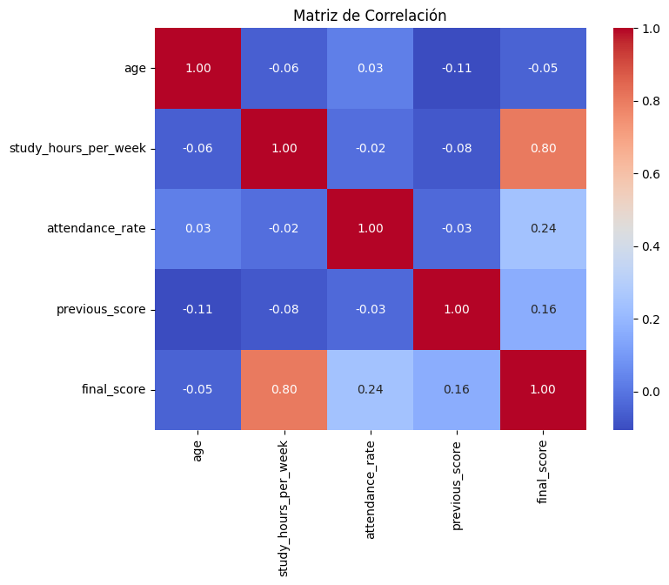
Análisis Exploratorio de datos
Hallazgos principales:
Las horas de estudio mostraron una fuerte relación con el rendimiento académico.
La asistencia presentó una relación positiva moderada con las calificaciones finales.
Se identificaron patrones diferenciados entre estudiantes según horas de estudio, asistencia y rendimiento académico.
Visualizaciones realizadas:
Matriz de correlación
Histogramas de distribución
Estadísticas descriptivas

Slide 6
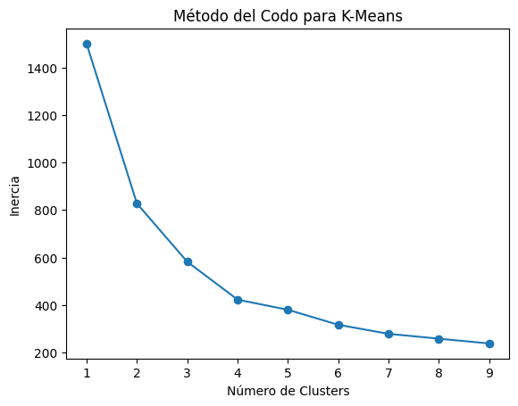
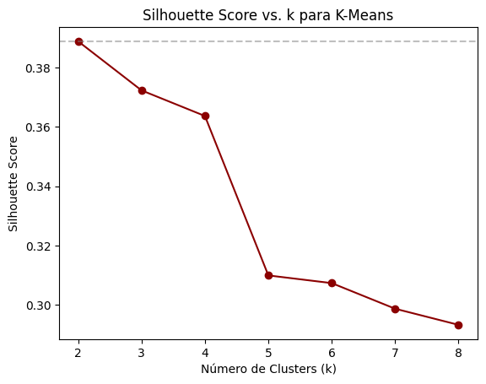
Modelo K-Means
Objetivo:
Identificar agrupamientos de estudiantes con características similares.
Métodos utilizados:
Elbow Method
Silhouette Score
Resultados:
Se trabajó con 4 clusters para obtener una segmentación más interpretable de los perfiles estudiantiles.
Se obtuvieron agrupamientos relativamente balanceados.
Los clusters mostraron diferencias en horas de estudio, asistencia y rendimiento académico.

Slide 7
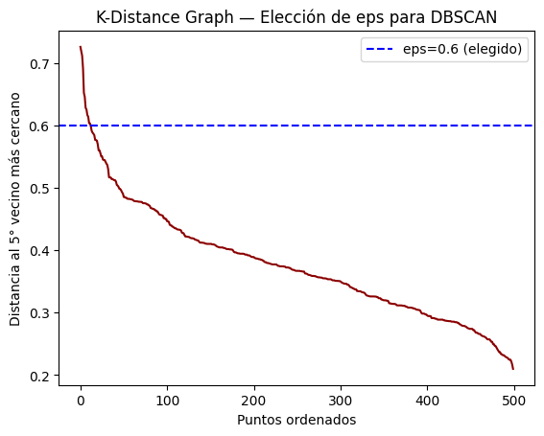
Modelo DBSCAN
Objetivo:
Detectar agrupamientos basados en densidad y posibles observaciones atípicas.
Selección de parámetros:
Se utilizó un k-distance graph para elegir eps.
eps = 0.6
min_samples = 5
Resultados:
DBSCAN identificó agrupamientos basados en densidad y detectó observaciones atípicas.
Los puntos con etiqueta -1 fueron clasificados como ruido u observaciones atípicas.
El Silhouette Score se calculó excluyendo los puntos de ruido.
Diferencia frente a K-Means:
DBSCAN no fuerza todos los datos a pertenecer a un cluster.

Slide 8
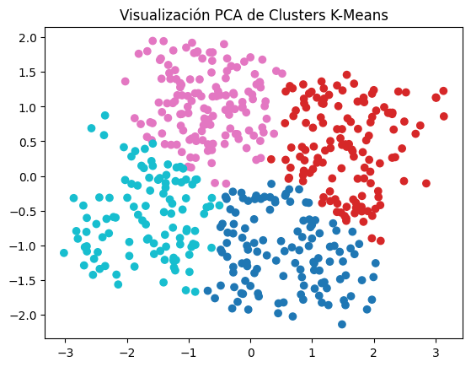
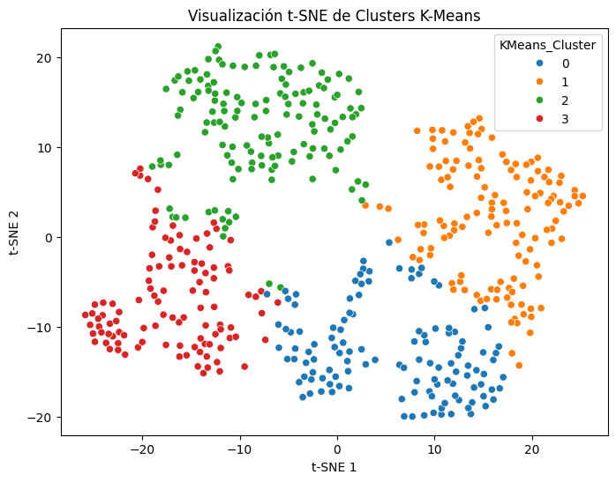
Reducción de dimensionalidad: PCA y t-SNE
PCA:
Reduce las variables a componentes principales.
Permite visualizar los clusters en 2D.
Permite conservar y visualizar gran parte de la variabilidad de los datos en 2 dimensiones.
t-SNE:
Permite visualizar patrones no lineales.
Muestra agrupamientos complejos y separaciones no lineales entre estudiantes.
Complementa la visualización obtenida con PCA.
El PCA logró conservar aproximadamente el 94.8% de la variabilidad total utilizando únicamente dos componentes principales.

Slide 9
Comparación entre modelos
Técnica | Resultado observador
K-Means | Clusters relativamente balanceados y fáciles de interpretar
DBSCAN | Detectó ruido y agrupamientos por densidad
PCA | Alta conservación de variabilidad en 2 dimensiones (~94.8%)
t-SNE | Mejor separación visual de patrones complejos
Hallazgo principal:
K-Means permitió obtener una segmentación interpretable de los estudiantes, mientras que DBSCAN facilitó la detección de ruido y agrupamientos por densidad. PCA y t-SNE ayudaron a visualizar de manera más clara los patrones presentes en los datos.

Slide 10
Conclusiones
Las técnicas de aprendizaje no supervisado permitieron identificar diferentes perfiles estudiantiles.
Las horas de estudio, la asistencia y el rendimiento académico mostraron relaciones importantes dentro del análisis.
K-Means permitió obtener clusters interpretables para el análisis de perfiles estudiantiles.
DBSCAN permitió detectar agrupamientos por densidad y posibles observaciones atípicas.
PCA y t-SNE facilitaron la visualización de patrones y agrupamientos complejos en los datos.
La preparación y normalización de datos fueron fundamentales para obtener mejores resultados.

